Slide 1


GIỚI THIỆU MÔN HỌC PDP104
Notes:
Line spacing + Page numbers

Slide 2


Giới thiệu làm quen
01

Slide 3
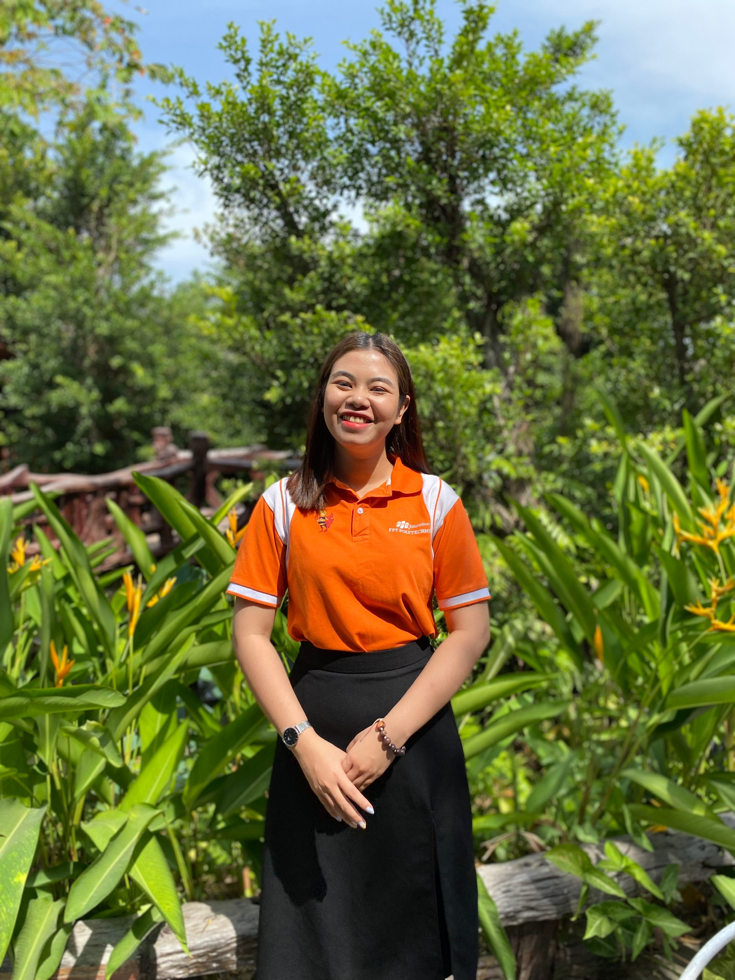

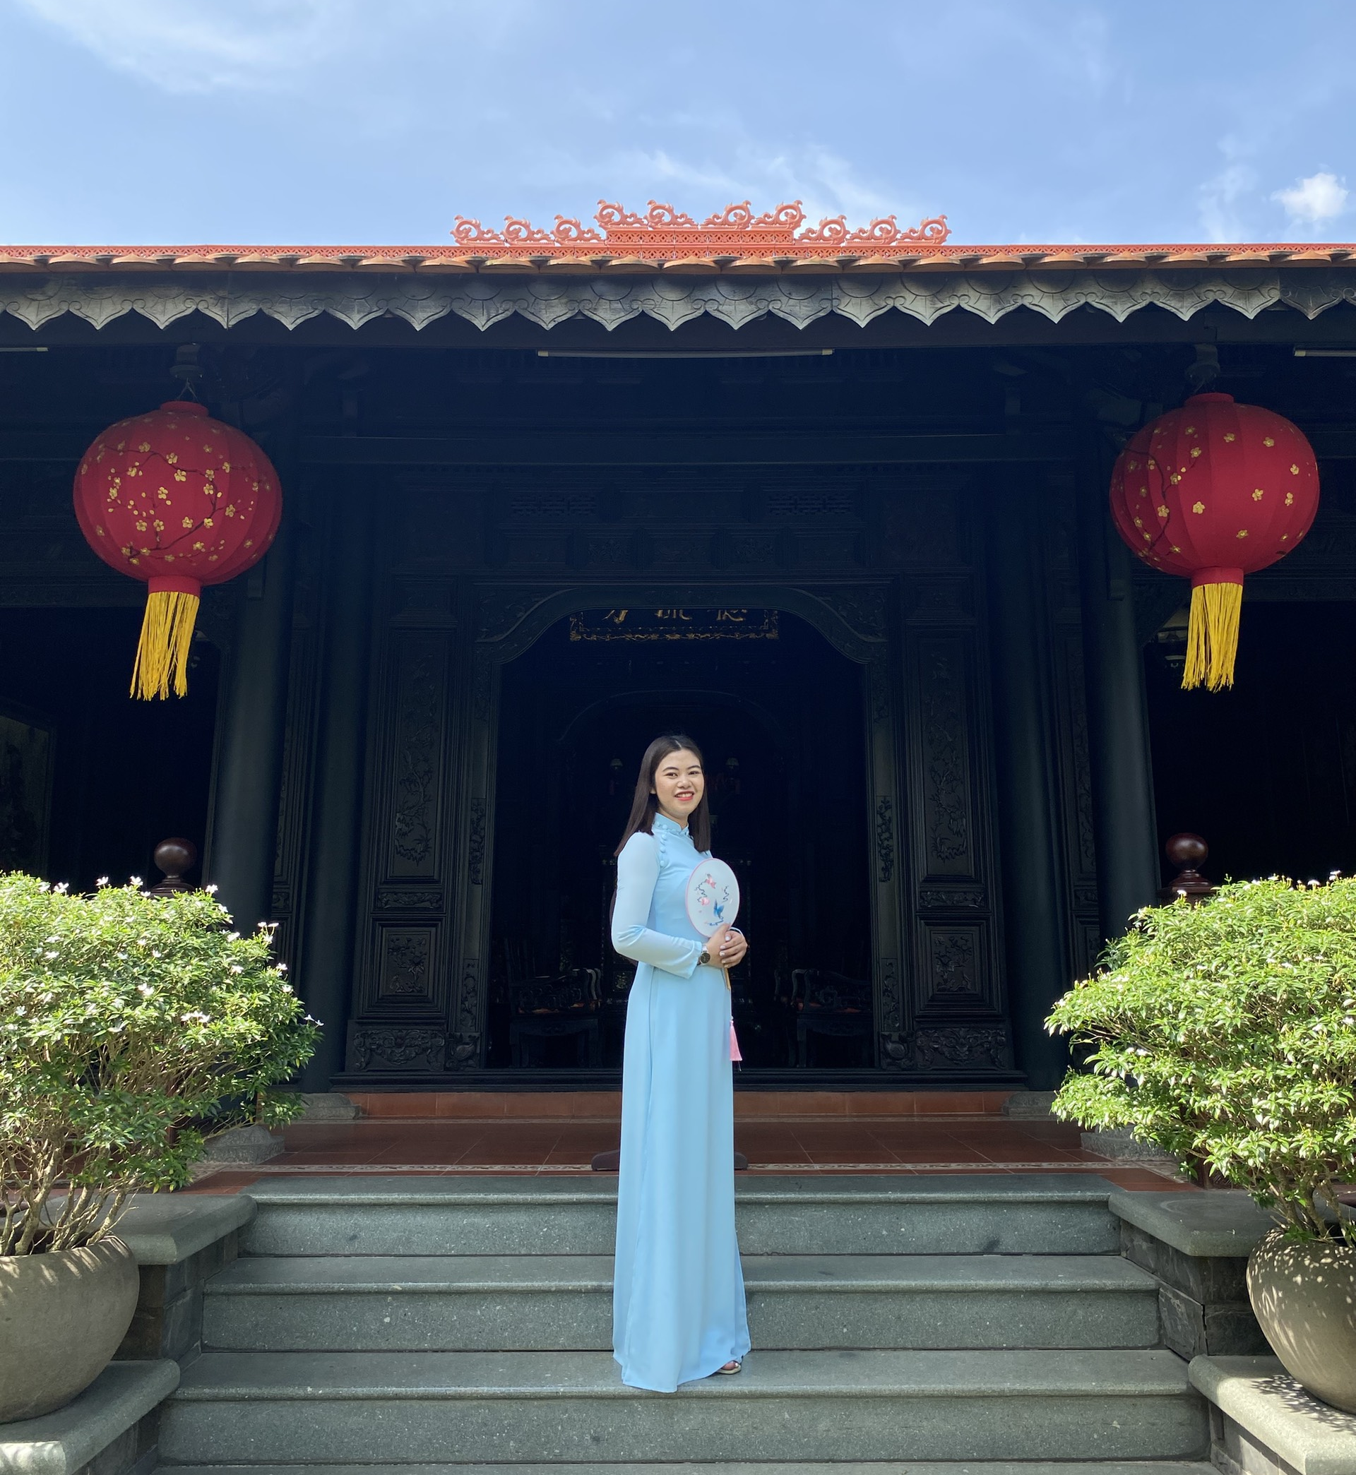
NGUYỄN KHÁNH LY
LYNK18
P: 0908387543
M: Lynk18@fe.edu.vn

Slide 4





Quy định lớp học
02

Slide 5

Cách nộp bài - Gửi email - Giao tiếp chung
Cách nộp bài: CMS / Google Drive / group Zalo
Gửi email lynk18@fe.edu.vn <lynk18@fpt.edu.vn>
  Tựa email: LỚP_Nhóm/Họ tên SV_Chủ đề (hạng mục lớn → nhỏ, MSSV)
  Có chào mở đầu & cảm ơn cuối email
  Phải có nội dung liên quan đến chủ đề
  Phải có tên người gửi cuối email
  KHÔNG GỬI FILE NÉN
Giao tiếp chung qua
  Tất cả thông báo, thắc mắc, xin nghỉ, đi trễ (xin trước khi giờ học bắt đầu)
  SV nói rõ ngay & luôn điều cần hỏi (cô ơi!!!)
  Sau 22h cô không trả lời tin nhắn
  Bạn cùng lớp/nhóm & Lớp trưởng hỗ trợ lẫn nhau
Notes:
GV tổng kết lại nội dung bài học hôm nay,

Slide 6
ĐIỂM DANH
GV điểm danh vào 15 phút đầu giờ ☺
Đi trễ → nhắn tin xin cô + vào lớp chào cô + xưng tên + xin lỗi + xin điểm danh!!!
Vắng có lý do hợp lý + nhắn tin xin phép trước khi buổi học diễn ra → cô cho khôi phục điểm danh (1 lần/môn)
Vắng tối đa 2 buổi → FAIL ĐIỂM DANH ☹

Slide 7
ĐIỂM CỘNG
1 lần phát biểu khi được mời → được 1 +
1+ = 0.25 điểm
Được phép cộng vào bất kì cột nào khi tổng kết.

Slide 8


Mục tiêu môn học
Sau khi hoàn thành môn KNLV, sinh viên có thể
Làm việc nhóm hiệu quả
Chuẩn bị hồ sơ ứng tuyển
Chuẩn bị sẵn sàng cho phỏng vấn tuyển dụng

Slide 9





NỘI DUNG MÔN KỸ NĂNG LÀM VIỆC
  Bài 1: Giới thiệu môn học, kỹ năng thuyết trình dự án
  Bài 2: Nhân đôi hiệu suất làm việc
  Bài 3: Thấu hiểu tài chính cá nhân
  Bài 4: Chinh phục nhà tuyển dụng với CV ấn tượng
  Bài 5: Tự tin phỏng vấn để có được công việc mong muốn
  Bài 6 : Giao tiếp nơi công sở
  Bài 7: Tình yêu và hôn nhân - hành trang vào đời.
  Bài 8: Lãnh đạo nhóm hiệu quả

Slide 10


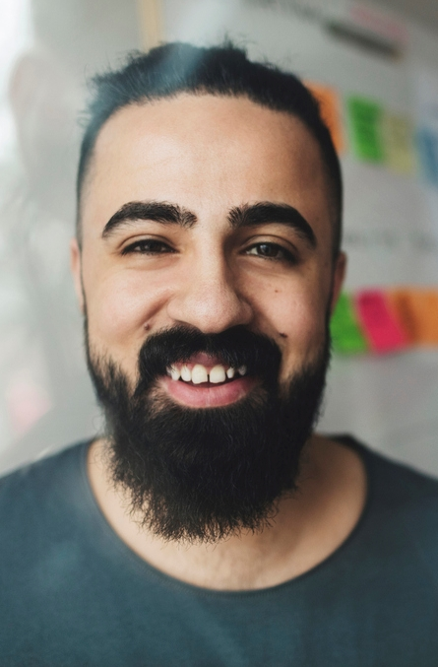
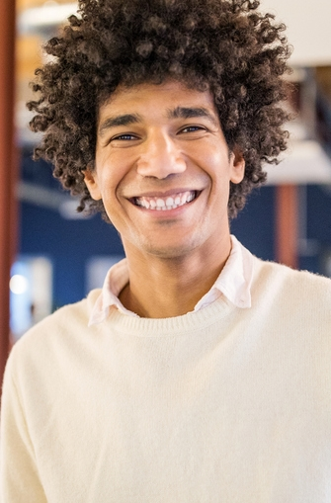
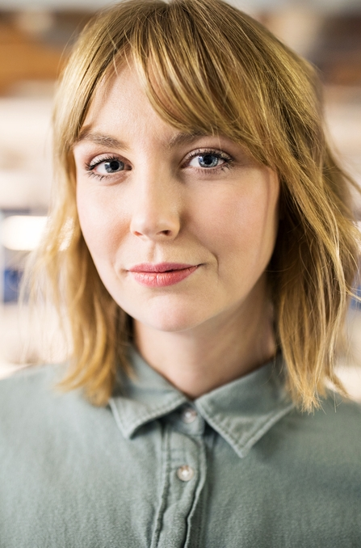
Team
03
Hãy thành lập 1 nhóm gồm 5 thành viên và chọn ra:
Ana
Nhóm trưởng
Larissa
Thư ký
Roman
Thành viên
Federico
Thành viên
Alejandra
Thành viên

Slide 11


Đánh cuối học phần - thi final 40%
Điểm bảo vệ Assignment ≥ 5
Điểm tổng kết môn ≥ 5
  Đủ điều kiện thi final:
    - Học CMS 100%
    - Điểm quá trình ≥5/10 (~3/6)

Slide 12

GỢI Ý CÁC LOẠI DỰ ÁN
4. Môi trường
5. Thiện nguyện
6. Bán hàng
1. Chuyên ngành
2. Truyền thông
3. Workshop/sự kiện
7. Phim
Notes:
1. Dự án quản lý và vận chuyển hàng từ thiện
Nhóm sinh viên lên kế hoạch thu gom đồ từ thiện, phân loại, đóng gói, sắp xếp vận chuyển đến nơi cần.
Gồm các bước: lập kế hoạch thu gom – dự trù chi phí – phân công nhân sự – báo cáo kết quả.
2. Khảo sát logistics tại doanh nghiệp địa phương
Liên hệ với một công ty giao nhận, kho bãi hoặc siêu thị.
Thực hiện khảo sát quy trình logistics, phỏng vấn nhân viên.
Tổng hợp thành báo cáo phân tích thực trạng & đề xuất cải tiến.
3. Tổ chức sự kiện trong trường (logistics cho sự kiện)
Ví dụ: tổ chức hội thảo nghề nghiệp hoặc hội chợ việc làm.
Sinh viên sẽ chịu trách nhiệm lên kế hoạch, phân công nhóm phụ trách hậu cần (vận chuyển, sắp xếp thiết bị, điều phối nhân sự, tiếp đón khách).
Đây cũng là môi trường logistics thực tế ở quy mô nhỏ.

Slide 13
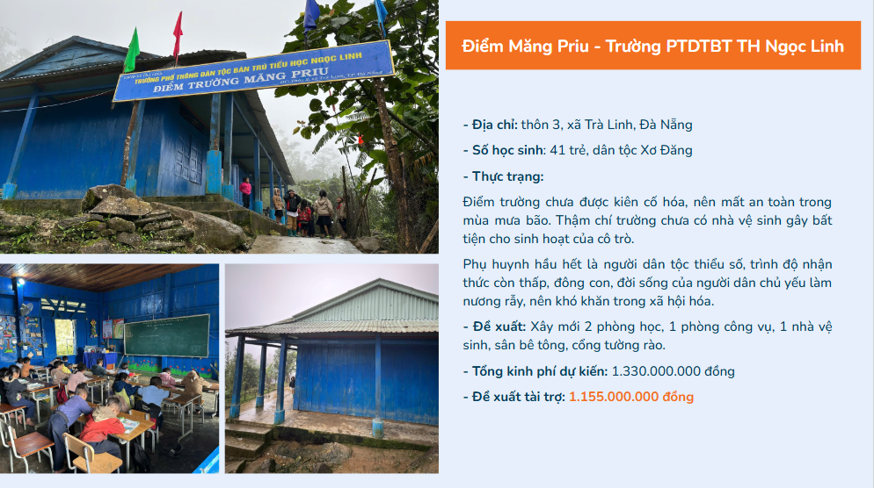
ĐỀ XUẤT CHO 2026 THẦY TRÒ FPOLY CHUNG TAY

Slide 14

QUỸ CÔNG KHAI MINH BẠCH ĐƯỢC NHÀ NƯỚC CHO PHÉP HOẠT ĐỘNG VÀ KIỂM SOÁT
  QUỸ HY VỌNG (HOPE)
  STK: 73007300602.
  Ngân hàng TPB - CN Hoàn Kiếm.
  Cú pháp: Mã nhóm _ CB FPL HCM for love
  Thời gian Hope sao kê vào ngày cuối cùng của tháng, mỗi tháng 1 lần cho Fpoly.
Gieo trồng điều tử tế - cho đi là còn mãi

Slide 15
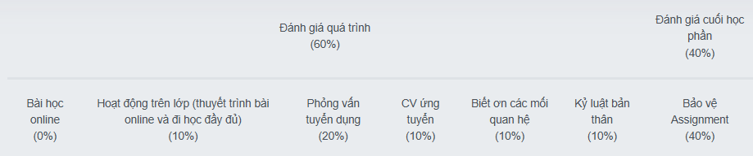
Quy cách đánh giá môn học
04
THI
CMS
CV
ASM 1
ASM 2
Phỏng vấn
Điểm danh

Slide 16
BÀI TẬP VỀ NHÀ
  1. Các thành viên nhóm làm 1 bài test tính cách bất kỳ MBTI, DISC, Holland code => Rút ra ưu điểm và nhược điểm liên quan đến công việc
  => Nộp cho nhóm trưởng => Nhóm trưởng tổng hợp thành 1 file gửi cho cô trước buổi học 2
  2. Mỗi nhóm thảo luận 1 ý tưởng dự án dựa trên 5W1H

